Slide 1

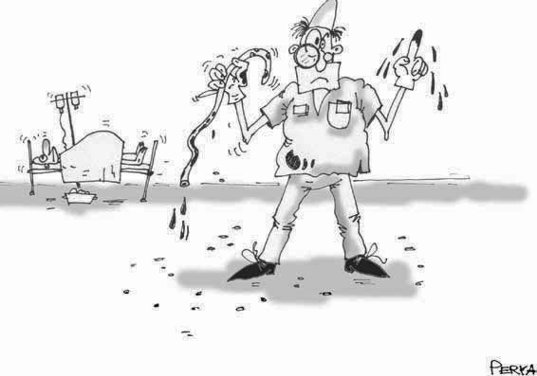
Шлунково-кишкова кровотеча
Вінницький національний медичний університет
імені М. І. Пирогова
«Якщо кров свіжа та яскраво-червона, а хворий похилого віку, самий час діяти рішуче та сміливо. Якщо хворий молодий, а кров темна та стара, можна розслабитись і відкласти скальпель.»

Slide 2
АКТУАЛЬНІСТЬ ТЕМИ
Шлунково-кишкова кровотеча (ШКК) є однією з найпоширеніших причин госпіталізації пацієнтів із захворюваннями органів травлення.
Її небезпека полягає не лише у значній втраті крові, але й у можливих ускладненнях, що можуть призвести до летального наслідку.
Статистичні дані свідчать, що рівень смертності від ШКК залишається високим, особливо серед пацієнтів літнього віку та тих, хто має супутні захворювання.
Значущість проблеми обумовлена соціально-економічним впливом, оскільки лікування часто потребує значних ресурсів і тривалої реабілітації, вимагає мультидисциплінарного підходу.
Незважаючи на численні дослідження все ще існують суперечки з різних питань лікування у цих групах пацієнтів.
Прийняття відповідних рішень має важливе значення для встановлення швидкого діагнозу, точної оцінки ризику та належної реанімації пацієнтів із шлунково-кишковою кровотечею.
Використання НПЗП, антитромбоцитарних та антитромботичних засобів є поширеним явищем у пацієнтів із ШКК, перед лікарем постає завдання щодо належного призначення цих ліків.

Slide 4

Кiлькiсть операцiй, хворим з «ШКК» по Хмельницькій області 1999-2023
К-ть доставлених хворих в стаціонар з «ШКК»,
НЕ ОПЕРОВАНИХ по Хмельницькій області 1993-2024
* 2005 рік – відсутні дані
https://data.gov.ua

Slide 5
Кiлькiсть операцiй, хворим з «ШКК» по Хмельницькій області 1999-2023
К-ть померлих хворих «ШКК», не оперованих по Хмельницькій області 1993-2024
* 2005 рік – відсутні дані
https://data.gov.ua

Slide 6
Кiлькiсть операцiй, хворим з «ШКК» по Хмельницькій області 1999-2023
Кiлькiсть операцiй хворим з «ШКК» по Хмельницькій області 1993-2024
* 2005 рік – відсутні дані
https://data.gov.ua

Slide 7
Кiлькiсть операцiй, хворим з «ШКК» по Хмельницькій області 1999-2023
Кiлькiсть померлих прооперованих хворих з «ШКК» по Хмельницькій області 1993-2024
* 2005 рік – відсутні дані
https://data.gov.ua

Slide 8
Кiлькiсть операцiй, хворим з «ШКК» по Хмельницькій області 1999-2023
Госпіталізовано з «ШКК», не оперовано, в Україні 1993-2022
* 2005 рік – відсутні дані
https://data.gov.ua

Slide 9
Кiлькiсть операцiй, хворим з «ШКК» по Хмельницькій області 1999-2023
Померло не оперованих з «ШКК»
В Україні 1993-2022
* 2005 рік – відсутні дані
https://data.gov.ua

Slide 10
Кiлькiсть операцiй, хворим з «ШКК» по Хмельницькій області 1999-2023
Кiлькiсть операцiй хворим з «ШКК»
в Україні 1993-2022
* 2005 рік – відсутні дані
https://data.gov.ua

Slide 11
Кiлькiсть операцiй, хворим з «ШКК» по Хмельницькій області 1999-2023
Кiлькiсть померлих прооперованих з «ШКК»
в Україні 1993-2022
* 2005 рік – відсутні дані
https://data.gov.ua

Slide 14
ТЕРМІНОВА ХІРУРГІЧНА ДОПОМОГА
ПРИ ШЛУНКОВО-КИШКОВІЙ КРОВОТЕЧІ
серед усього населення УКРАЇНИ
https://data.gov.ua

Slide 15
https://data.gov.ua

Slide 16
Етіологія та патогенез
Основні причини кровотечі:
ШЛУНКОВО-КИШКОВА КРОВОТЕЧА з верхніх відділів (проксимальніше зв'язки Трейтца) | виразка дванадцятипалої кишки (20%-30%) ерозії шлунка або дванадцятипалої кишки (20%-30%) варикозне розширення вен стравоходу (15%-20%) виразкова хвороба шлунка (10%-20%) розриви Меллорі-Вейса (MWT, 5%-10%) ерозивний езофагіт (5%-10%) ангіома (5%-10%) артеріовенозні мальформації (< 5%) стромальні пухлини (GIST) та гемобілія
ШЛУНКОВО-КИШКОВА КРОВОТЕЧА з нижніх відділів (дистальніше зв’язки Трейца) | Ішемічний коліт Колоректальний рак Геморой Дивертикульоз і ангіодисплазія
Hwang JH, Shergill AK, Acosta RD et all; American Society for Gastrointestinal Endoscopy. The role of endoscopy in the management of variceal hemorrhage. Gastrointest Endosc. 2014 Aug;80(2):221-7.

Slide 17
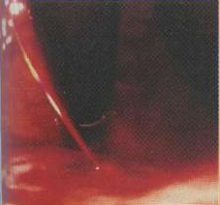
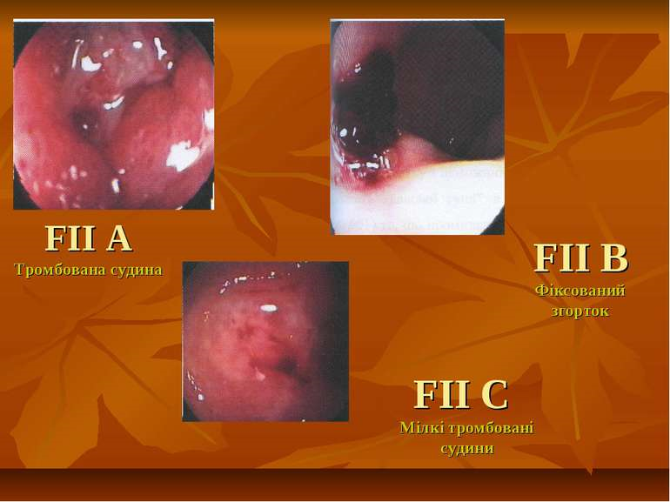
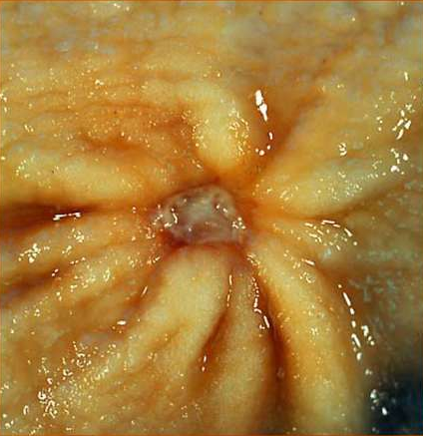
Класифікація
активності кровотечі за Forrest J.A. (1974):
F1a – активна струмінна
F1b – активна капілярна
F2a – тромбована судина з загрозою кровотечі
F2b– фіксований згорток крові
F2c – дрібні тромбовані судини
F3 – дефект під фібрином

Slide 18
Клініко-лабораторні ознаки крововтрати
різного ступеня тяжкості
Показники | Ступінь крововтрати
 | Легкий | Середній | Важкий | Вкрай важкий
Дефіцит ОЦК (% від належного) | 10-20% до 1000 мл* | 21-30% 1000-1500 мл* | 31-40% 1500-2000 мл* | 41-70% 2000-3500 мл*
Пульс (уд. за 1 хв) | до 90 | 90-110 | 110-120 | більше 120
АТ мм рт.ст. | більше 120 | 120-80 | 80-70 | менше 70
ЦВТ мм вод.ст. | 120-80 | 80-60 | менше 60 | 0
Шоковий індекс (Пульс/АТ) | 0,54-0,78 | 0,78-1,38 | 1,38-1,5 | більше 1,5
Еритроцити | 5,0-3,5 | 3,5-2,5 | 2,5-2,0 | менше 2,0
Гемоглобін | 120-100 | 100-80 | 80-60 | менше 60
Гематокрит | 44-38 | 38-32 | 32-22 | менше 22
Діурез (мл/год) | 50-60 | 40-50 | 30-40 | менше 30
Зафіксований колаптоїдний стан на висоті геморагічної атаки є свідченням крововтрати важкого ступеня (понад 30% ОЦК)
Хірургічна тактика при важкій та вкрай важкій крововтраті ідентична
Вказані лабораторні показники коректні у разі тривалості кровотечі більше 12 годин
* Величини в мл для хворого вагою 70-80 кг.

Slide 19
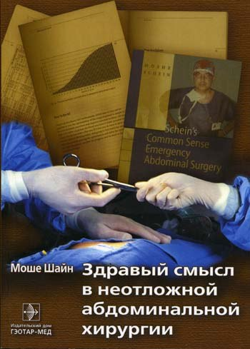
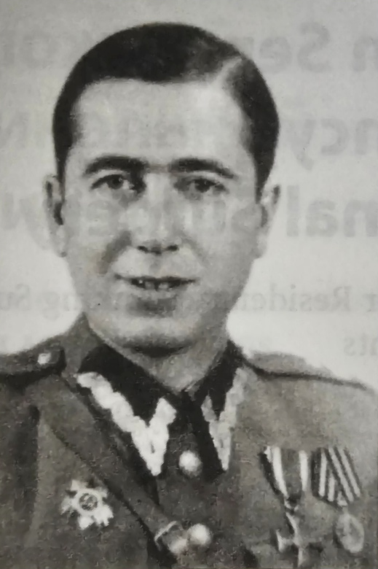
«Протягом кожної наступної війни я спостерігав хірургів, котрі здійснювали одні й тіж помилки, котрих я навчився уникати ще в 1940 році. Стільки втрачено молодих життів…»
Карл Шайн (1911-1974)

Slide 20
ТАКТИЧНІ НАСТАНОВИ
Тактичні настанови хірургів щодо гострих шлунково-кишкових кровотеч за останні роки змінилися під впливом низки факторів:
Розробка противиразкової терапії зменшила кількість випадків агресивного та погано контрольованого перебігу виразкової хвороби.
Впровадження антихелікобактерної терапії призвело до зниження рецидивів виразкової хвороби.
З'явилися ефективні методи ендоскопічного гемостазу при виразкових кровотечах.
І всі ці досягнення роблять вас все менш кваліфікованим у хірургічному лікуванні виразкової хвороби.

Slide 21
ОСНОВНІ ПИТАННЯ НА ЯКІ ПОТРІБНО ДАТИ ВІДПОВІДЬ ПРИ ЛІКУВАННІ ХВОРОГО З ШЛУНКОВО-КИШКОВОЮ КРОВОТЕЧОЮ:
1. На скільки небезпечна кровотеча?
2. Варіанти кровотеч?
3. Коли проявляти пильність?
4. Вірогідність та ознаки майбутнього рецидиву ШКК?
5. Яку операцію робити?

Slide 22
ОЗНАКИ МАЙБУТНЬОГО РЕЦИДИВУ ШКК В СТАЦІОНАРІ
РІВЕНЬ ГЕМОГЛОБІНУ МЕНШЕ 50 Г/Л І МЕНШЕ ПРИ ГОСТРІЙ ШКК
ДІАМЕТР ВИРАЗКИ:
ШЛУНКУ 2 СМ І БІЛЬШЕ;
ДПК 1 СМ І БІЛЬШЕ.
ОПЕРАЦІЯ З ПРИВОДУ ПЕРФОРАЦІЇ АБО КРОВОТЕЧІ З ВИРАЗКИ ШКК В АНАМНЕЗІ
ШКК НА ФОНІ СТЕНОЗУ ВИХОДУ ЗІ ШЛУНКА
ВИРАЗКОВА ХВОРОБА + ДУОДЕНОСТАЗ
ДЕКОМПЕНСОВАНИЙ КОМОРБІДНИЙ СТАН
ЦД + ШКК
СН + ШКК
ХНН + ШКК і т.п.

Slide 23
ХАРАКТЕР ОПЕРАТИВНИХ ВТРУЧАНЬ
а) ЕКСТРЕННА ОПЕРАЦІЯ – виконується у хворих протягом 2 год після доставки до стаціонару при наявності інтенсивної кровотечі та стану хворого в стадії декомпенсації або субкомпенсації життєво важливих функцій; такі хворі надходять до операційної безпосередньо із приймального відділення після первинної приблизної діагностики (усі діагностичні та лікувальні заходи, пов’язані із стабілізацією життєвих функцій організму, виконуються під час скороченої передопераційної підготовки та самої операції, яка є одним із реанімаційних заходів);
б) ТЕРМІНОВА ОПЕРАЦІЯ – виконується у хворих протягом 2-24 год після надходження до стаціонару, при стані хворого в стадії субкомпенсації або відносній компенсації, з кровотечею, яка продовжується, або з нестійким гемостазом чи рецидивом кровотечі після її зупинки (термінові операції виконуються в будь-який час доби після встановлення факту кровотечі, після проведеної передопераційної підготовки хворих та організації операції);
в) ВІДСТРОЧЕНА ОПЕРАЦІЯ – виконується у денний час при нестійкому гемостазі після поповнення крововтрати та стабілізації життєвих функцій протягом 24-72 год після надходження хворого до стаціонару.

Slide 24
ХАРАКТЕР ТА ОБСЯГ ОПЕРАТИВНИХ ВТРУЧАНЬ ВИЗНАЧАЄТЬСЯ ЧОТИРМА ГОЛОВНИМИ ОБСТАВИНАМИ:
характером патологічного процесу, який обумовлює кровотечу;
станом хворого;
кваліфікацією наявної хірургічної бригади;
матеріальним забезпеченням оперативного втручання.
Кровотечі із гострих виразок шлунка, ДПК - виконується гастродуоденотомія з прошиванням виразки та ерозій, які є джерелом кровотечі (операція завершується стовбуровою або селективною ваготомією за винятком вкрай важкого стану хворого).
При виразках пілоричного відділу шлунка та ДПК, при наявності підготовленої хірургічної бригади - висічення виразки або її екстериторизація з прошиванням судини, яка кровоточить, з пілородуоденопластикою та одним з видів ваготомії (за винятком вкрай важкого стану хворого).

Slide 25
Характер та обсяг оперативних втручань:
При кровотечі із хронічної виразки шлунка адекватним за обсягом втручанням є резекція шлунка. В разі тяжкого стану хворого можливе виконання висічення виразки (рішення про виконання даної операції повинне бути узгоджене зі станом хворого, наявністю підготовлених хірургів і матеріальним забезпеченням);
– при сумнівах у доброякісному характері виразки операцією вибору повинна стати резекція шлунка за онкологічними принципами (якщо стан хворого та кваліфікація чергової бригади дозволяє виконання втручання такого обсягу);
– при неможливості забезпечити всі умови для виконання типової резекції шлунка, проводиться сегментарна резекція з висіченням виразки або гастротомія з прошиванням кровоточивої виразки та біопсією виразки.

Slide 26
Характер та обсяг оперативних втручань:
При синдромі Малорі-Вейса виконується гастротомія з прошиванням розривів слизової оболонки кардіального відділу шлунка (при необхідності виконується антирефлюксна операція та обов’язково перев’язується ліва шлункова артерія при кровотечі, яка триває).
Кровотечі, обумовлені доброякісними або злоякісними пухлинами шлунка, є показаннями до резекції шлунка в обсязі, відповідному характеру та локалізації пухлини (у випадках неможливості виконання радикальної резекції шлунка, проводиться перев’язка позаорганних судин, які забезпечують кров’ю ділянку патологічного процесу, з доповненням її гемостатичним втручанням на джерелі кровотечі).
При кровотечі із варикозно розширених вен стравоходу і шлунка використовується гастротомія з прошиванням варикозно розширених вен кардіального відділу шлунка і стравоходу.

Slide 27
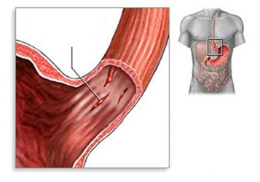
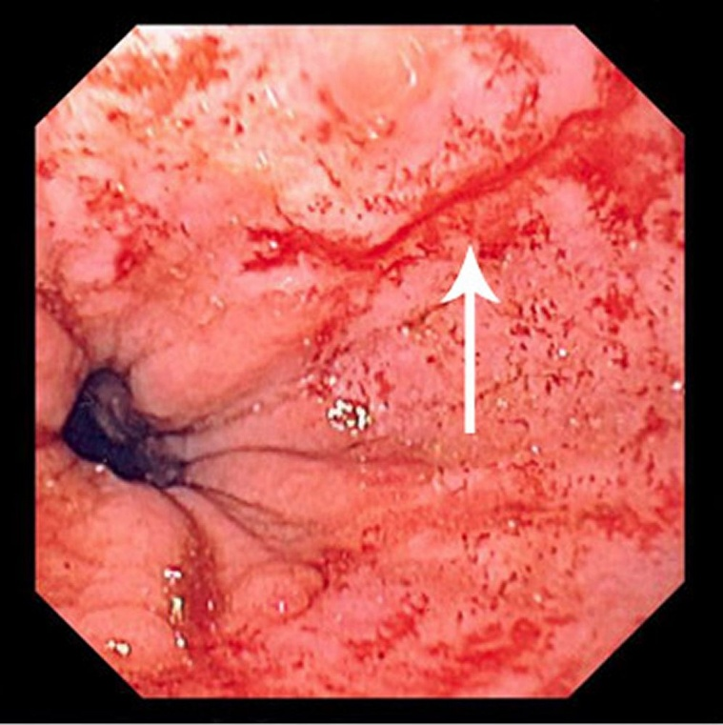
Синдром Малорі-Вейса:
Синдром Маллорі-Вейса — це розрив (непроникаюча рвана рана) слизової оболонки дистального відділу стравоходу та/або проксимального відділу шлунка, який часто виникає через сильну блювоту або блювотні позиви, напруження або гикавку.

Slide 28
Синдром Малорі-Вейса:
Класифікація за за Forrest J.A. | крововтрата легкого ступеня тяжкості | крововтрата середнього ступеня тяжкості | крововтрата важкого ступеня тяжкості
Forest 1a | а) нормалізація лабораторних показників; б) стійкий гемостаз | ендоскопічний і медикаментозний гемостаз | при неможливості досягти гемостазу нехірургічним шляхом – операція
Forest 1b |  |  | при неможливості досягти гемостазу нехірургічним шляхом – операція
Forest 2a |  |  | при неможливості досягти гемостазу нехірургічним шляхом – операція
Forest 2b |  | а) поповнення крововтрати; б) нормалізація лабораторних показників; в) загоєння тріщин. | при неможливості досягти гемостазу нехірургічним шляхом – операція
Forest 2с | а) нормалізація лабораторних показників; б) загоєння розривів слизової оболонки. |  | а) поповнення об’єму крововтрати; б) нормалізація лабораторних показників; в) рубцювання поздовжніх дефектів слизової оболонки шлунка.
Forest 3
Операція: верхньосерединна лапаротомія, гастротомія, зашивання поздовжніх розривів слизової оболонки кардіального відділу шлунка.

Slide 29
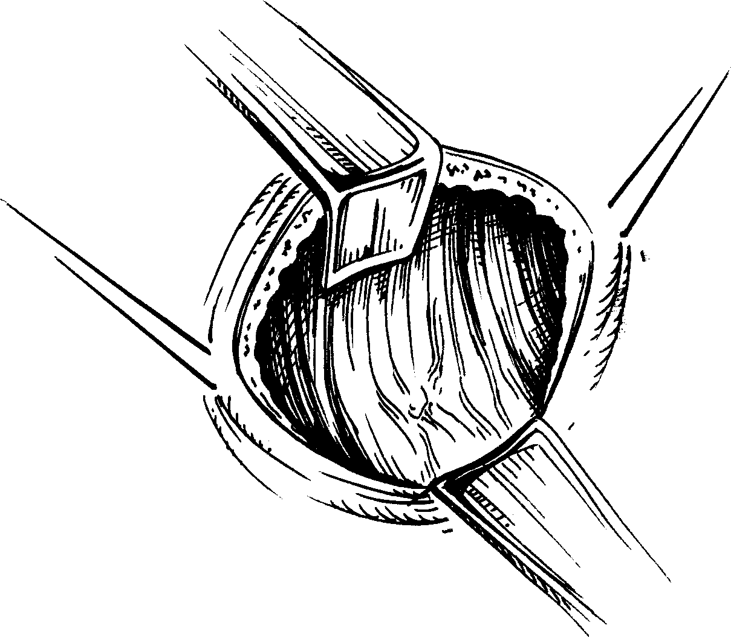
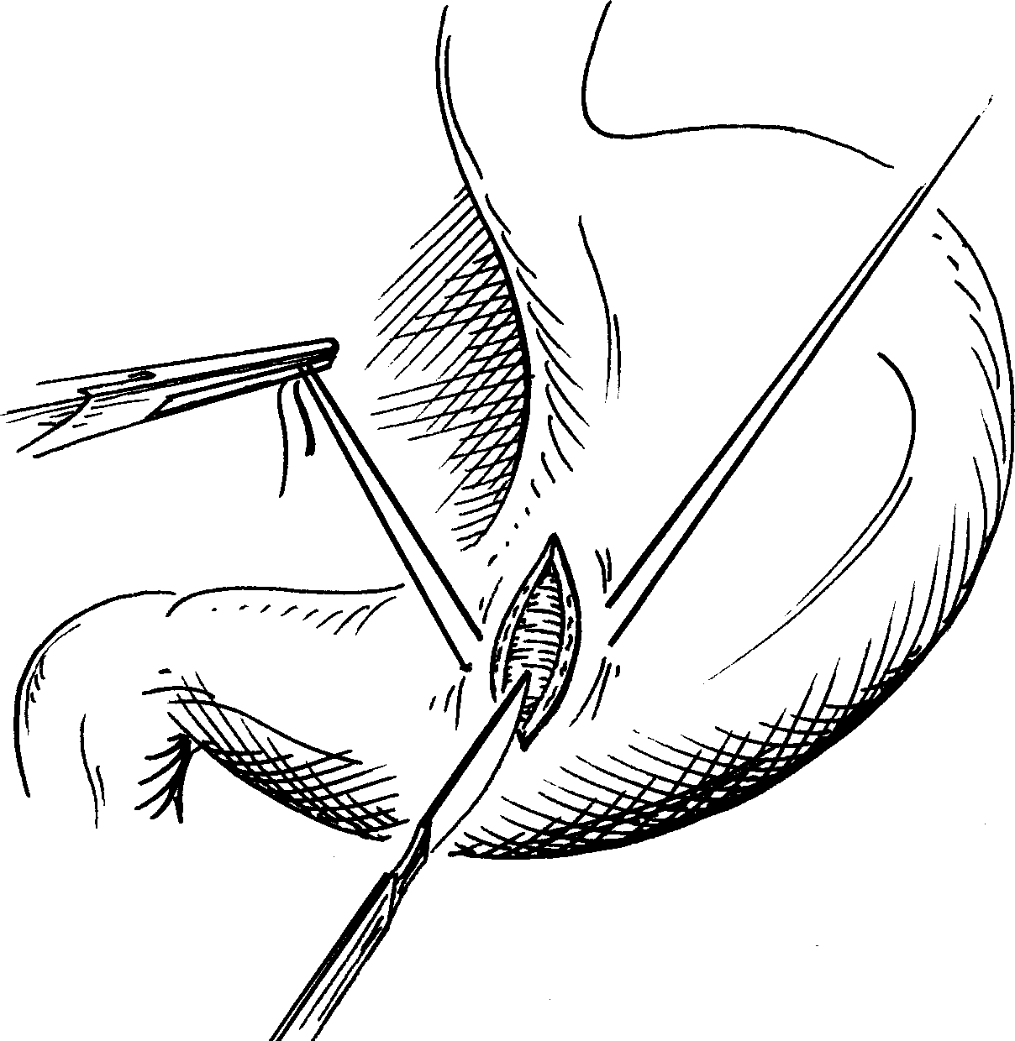
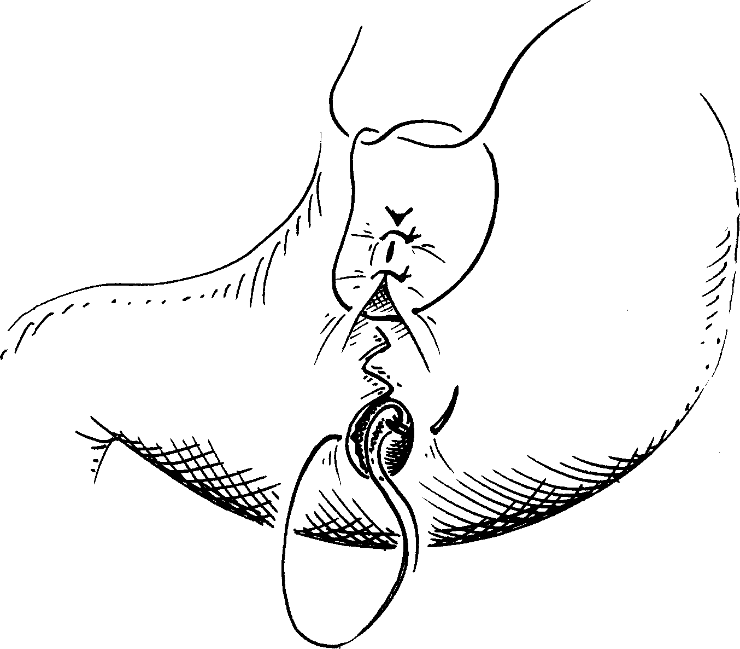
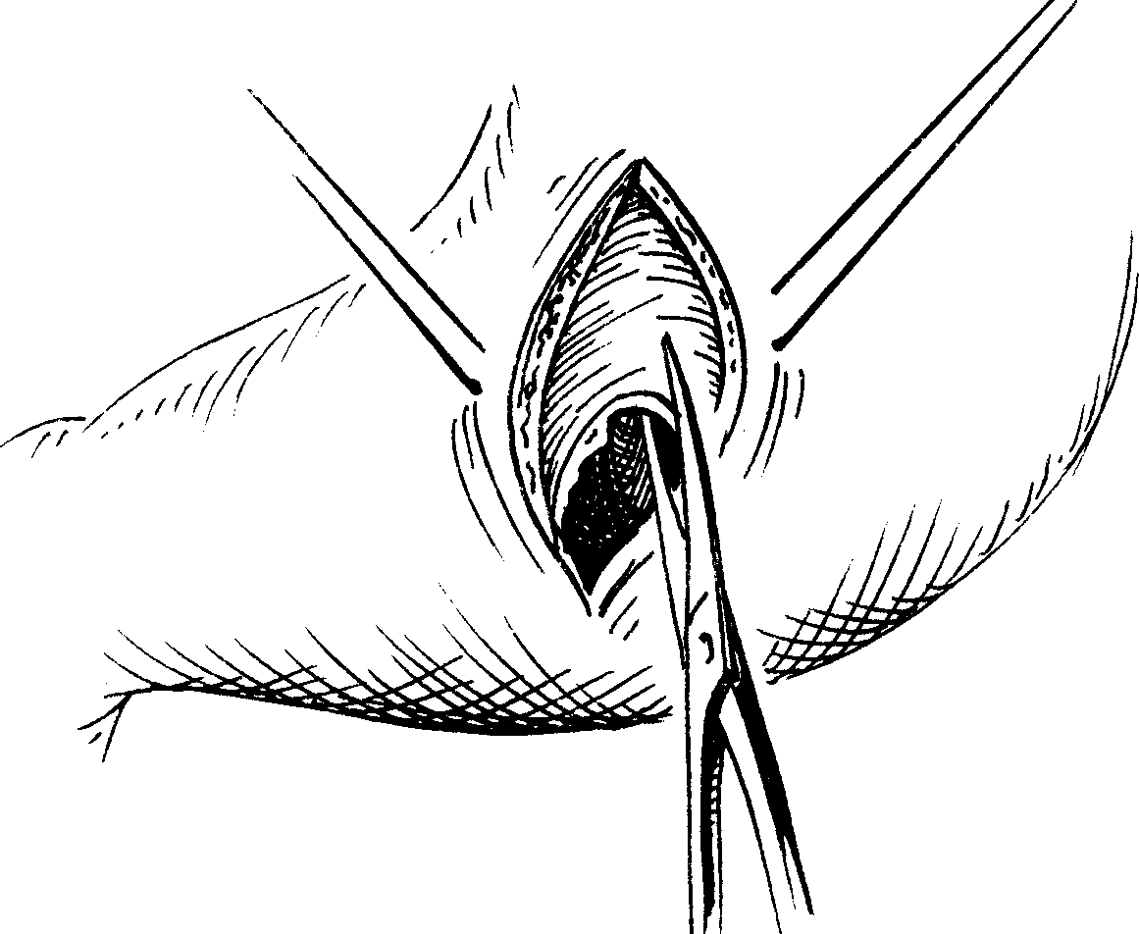
Гастротомія

Slide 30
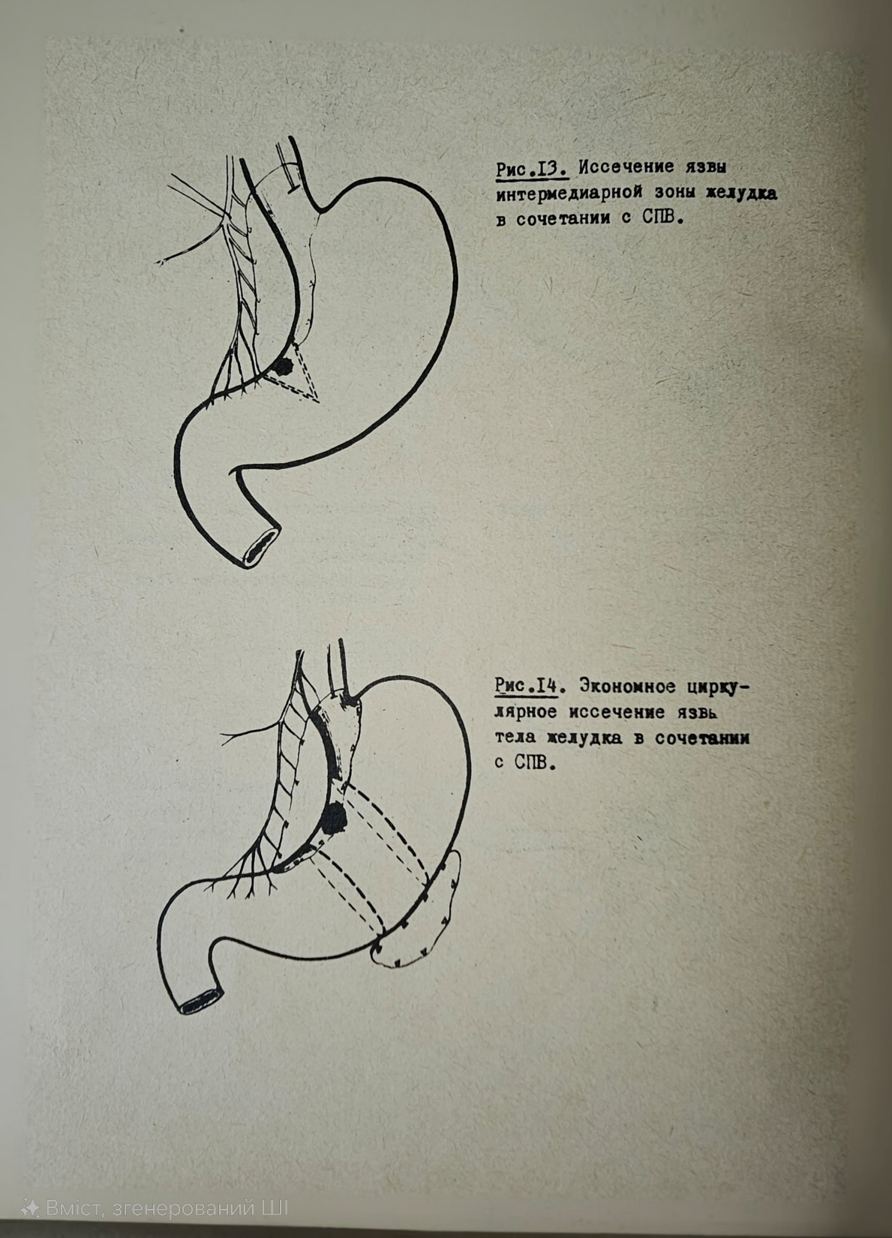
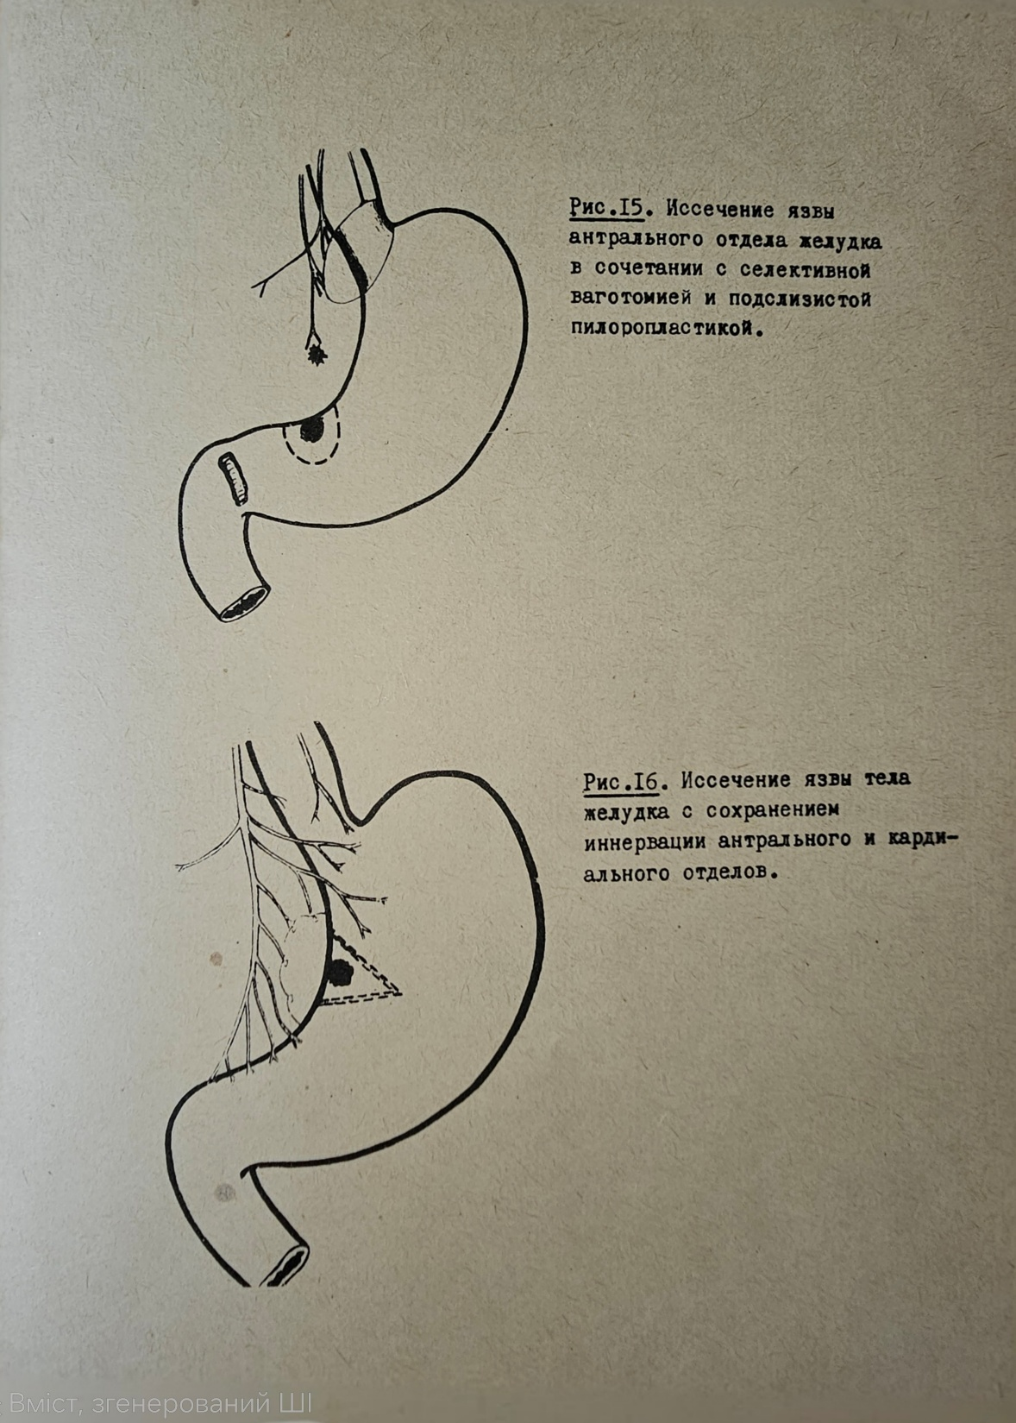
Висічення виразки шлунка
Висічення виразки шлунка в поєднані СПВ
Циркулярне висічення виразки шлунка в поєднані СПВ
Висічення виразки антрального відділу шлунка в поєднані із СВ та підслизовою пілоропластикою

Slide 31
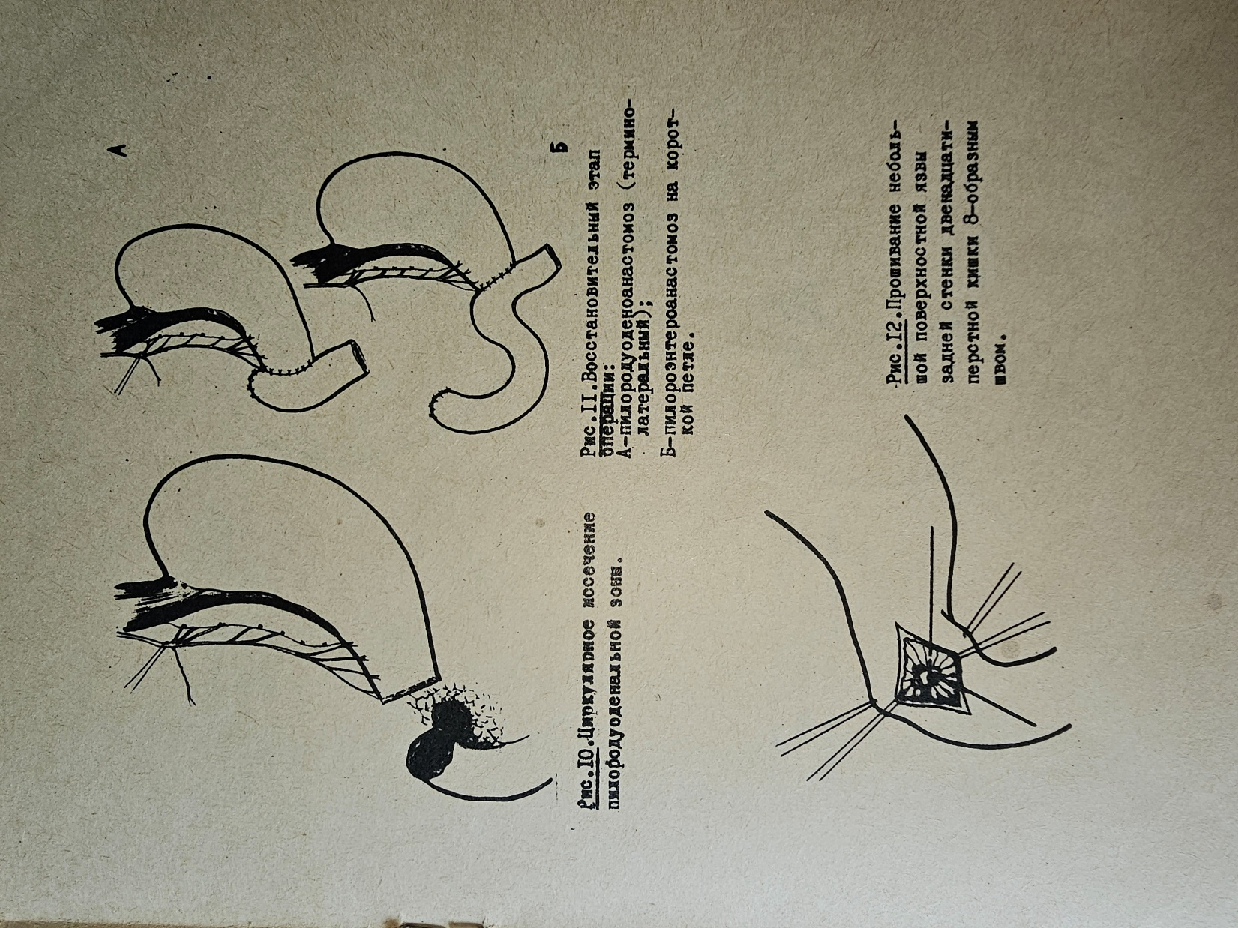
Висічення виразки, прошивання виразки
Висічення виразки тіла шлунка із збереженням іннервації антрального та кардіального відділів
Прошивання невеликої поверхневої виразки задньої стінки ДПК 8-подібним швом

Slide 32
Циркулярне висічення пілородуоденальної зони
Відновлювальний етап операції:
А – пілородуоденоанастомоз
Б – пілороентероанастомоз на короткій петлі

Slide 33
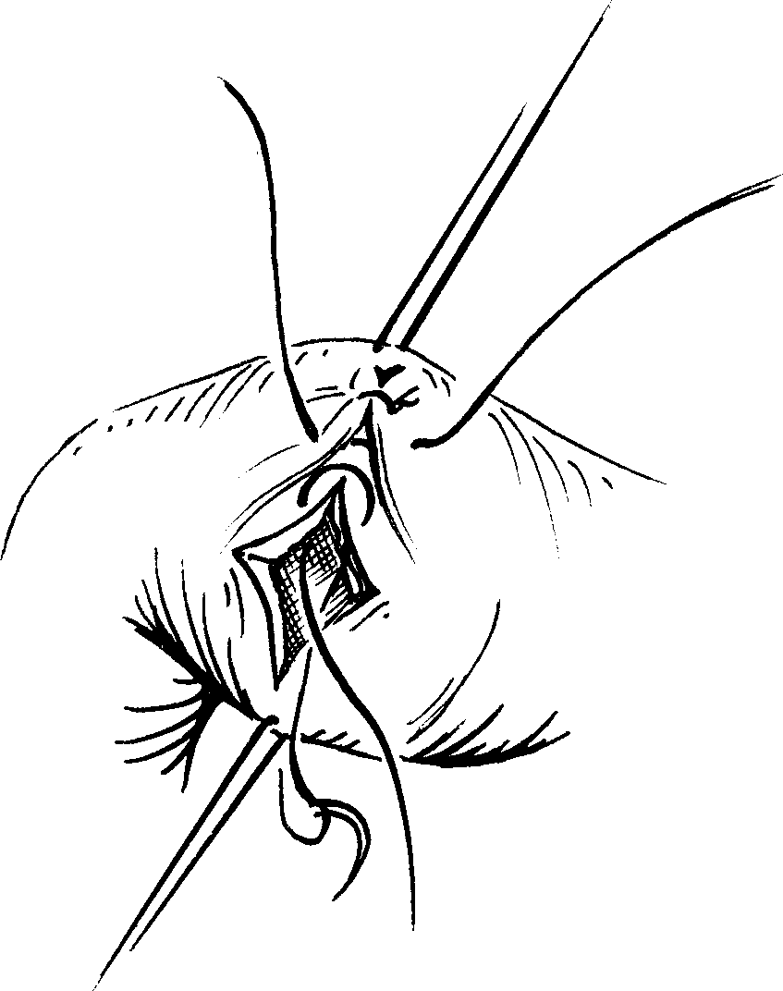
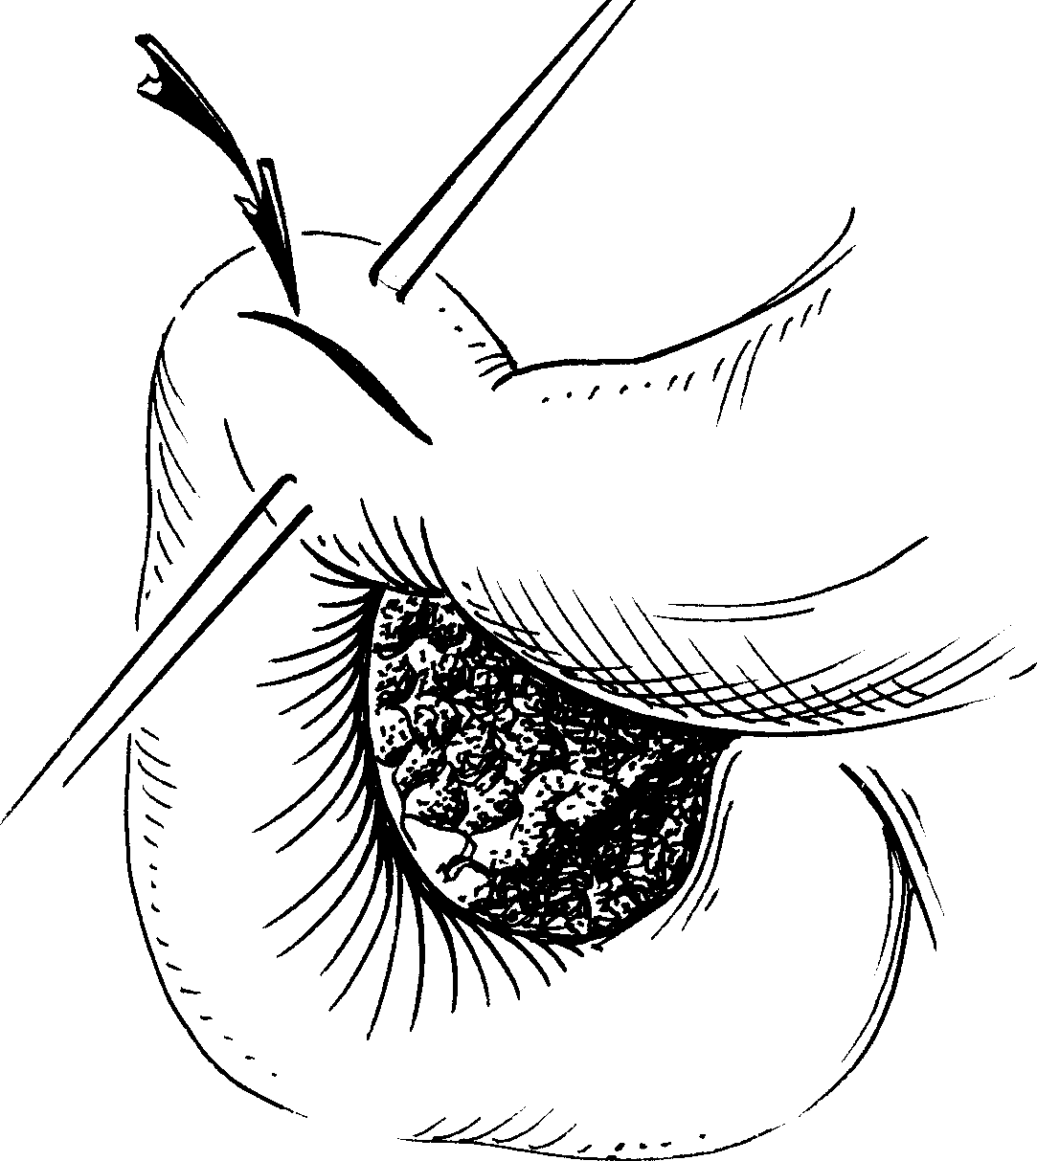
Дуоденотомія

Slide 34
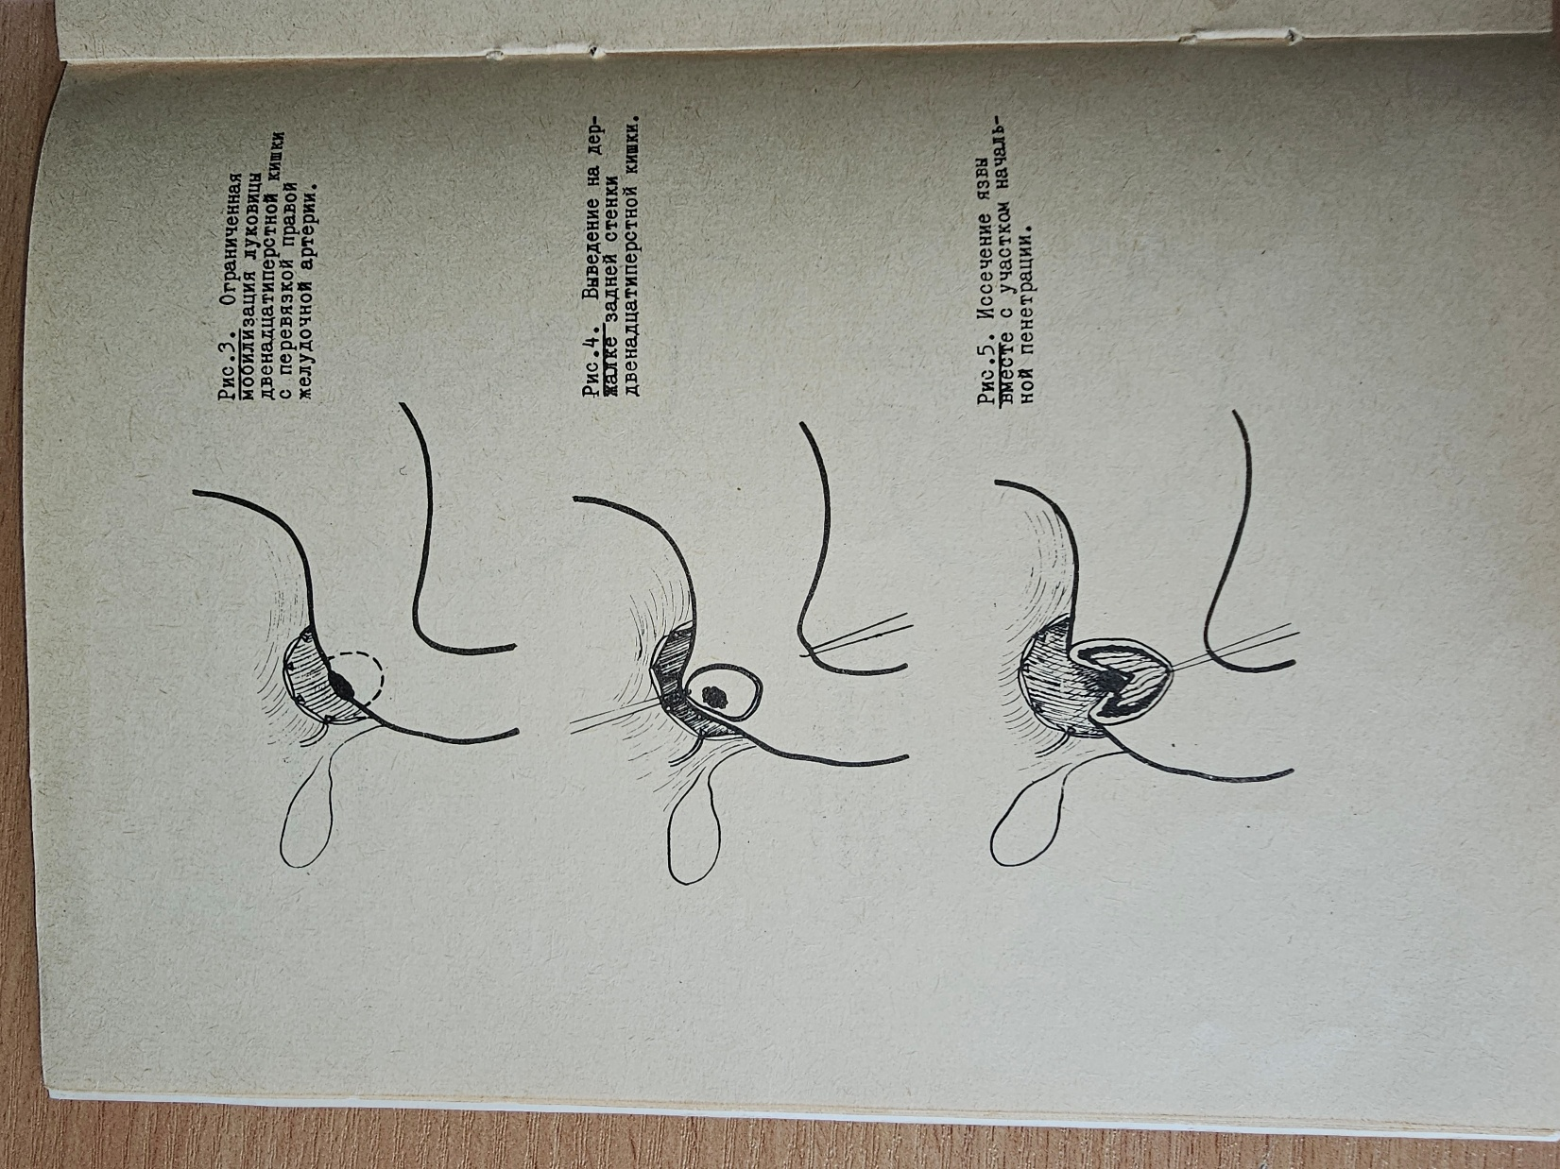
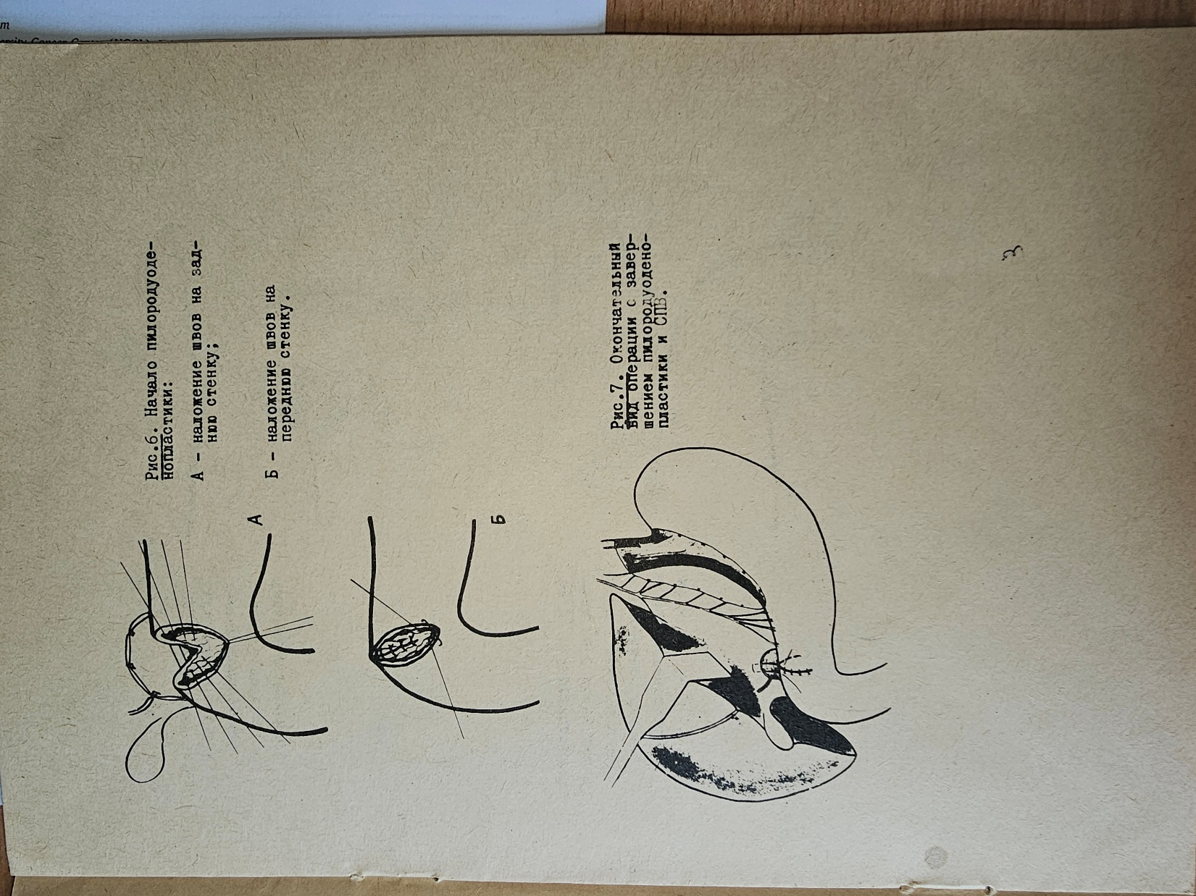
Дуоденотомія
Обмежена мобілізація цибулини ДПК з перев’язкою правої шлункової артерії
Початок пілородуоденопластики
А – накладання швів на задню стінку
Б – накладання швів на передню стінку
Виведення на тримачці задньої стінки ДПК
Висічення виразки разом з ділянкою початкової пенетрації
Завершення операції пілородуоденопластики та СПВ

Slide 35
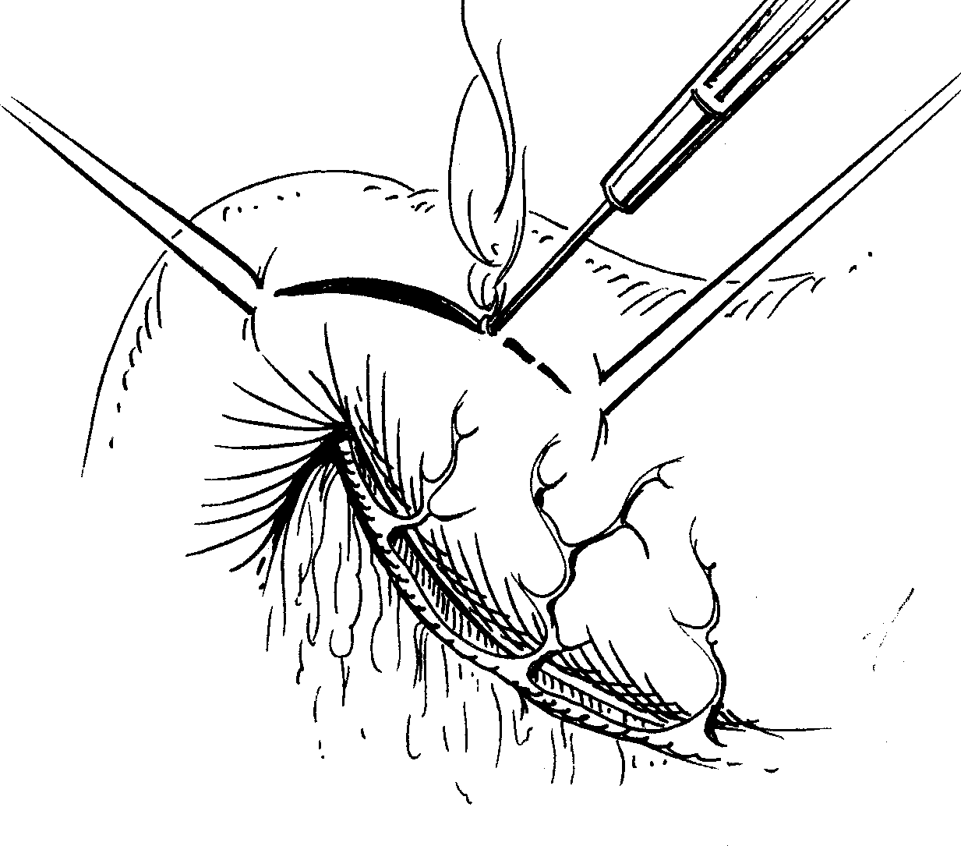
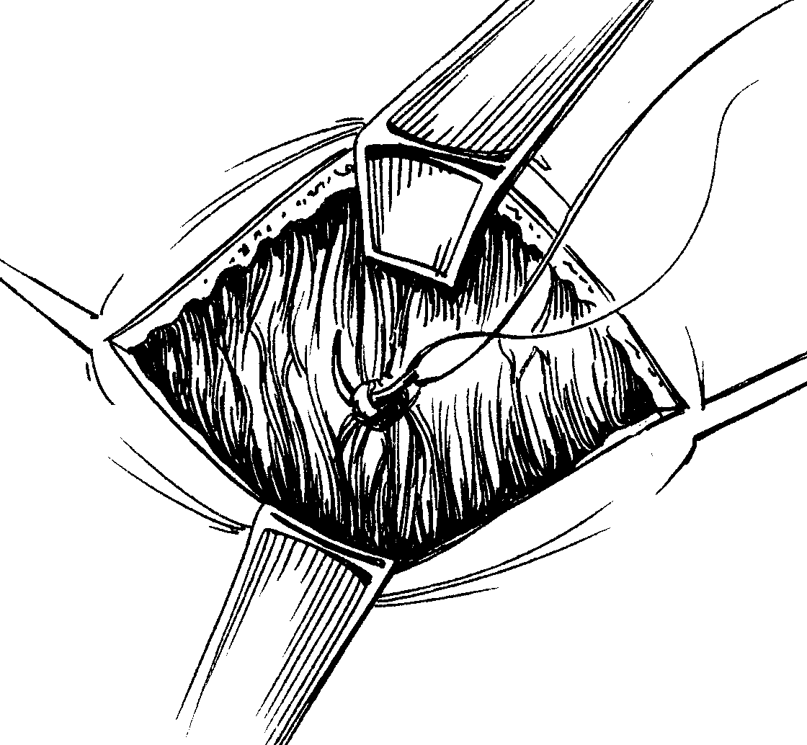
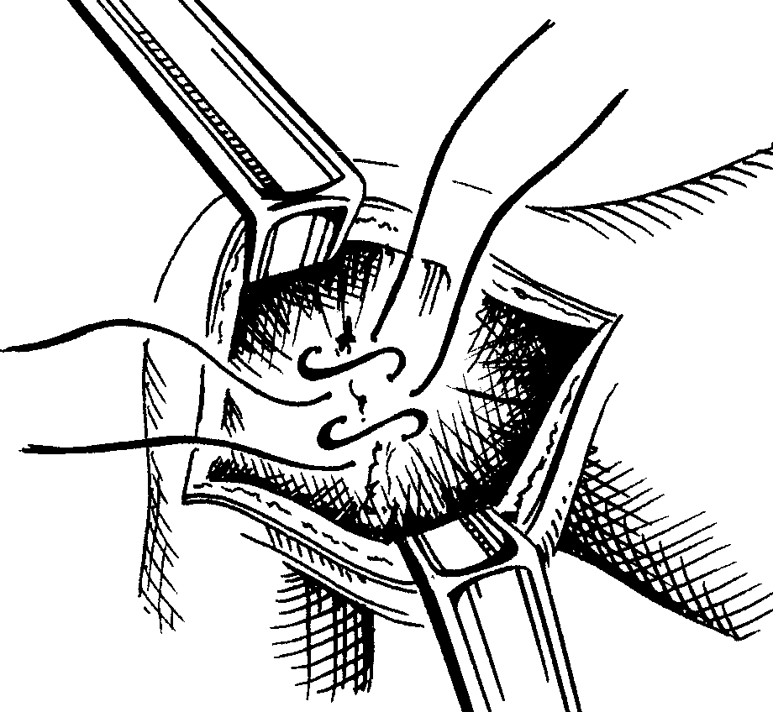
Пілородуоденопластика за Гейнеке-Мікулічем (Heineke-Mikulicz) з прошиванням кровоточивої судини в дні виразки
А – повздовжня пілородуоденотомія
Б – прошивання кровоточивої судини на дні виразки
В - прошивання кровоточивої судини на дні виразки Z-подібними швами

Slide 36
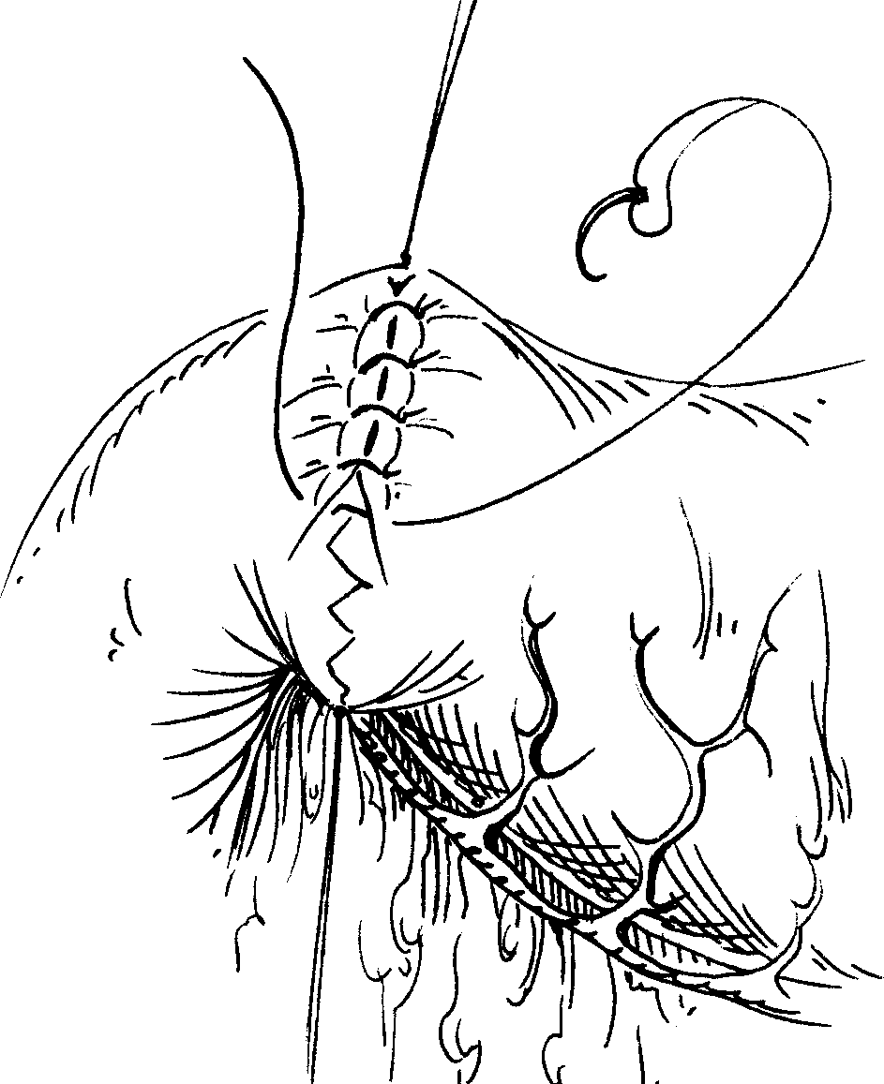
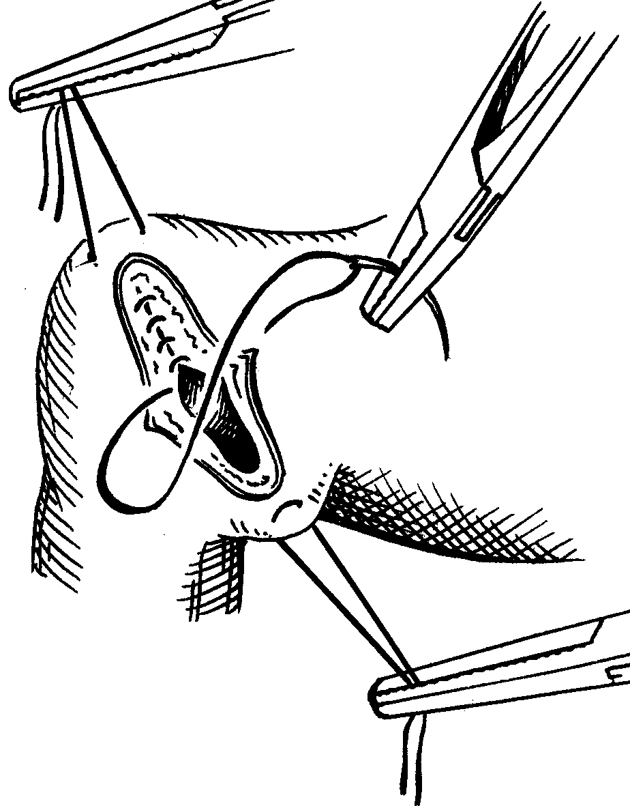
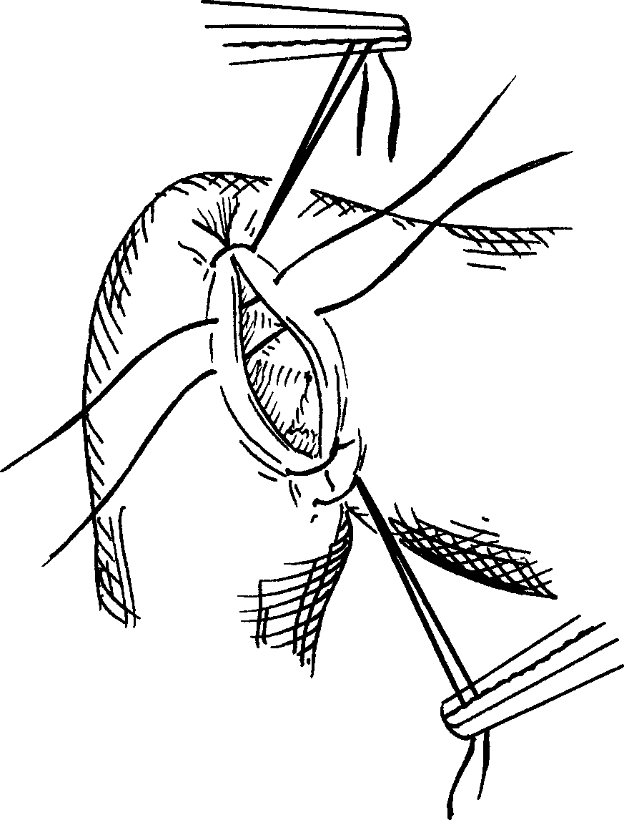
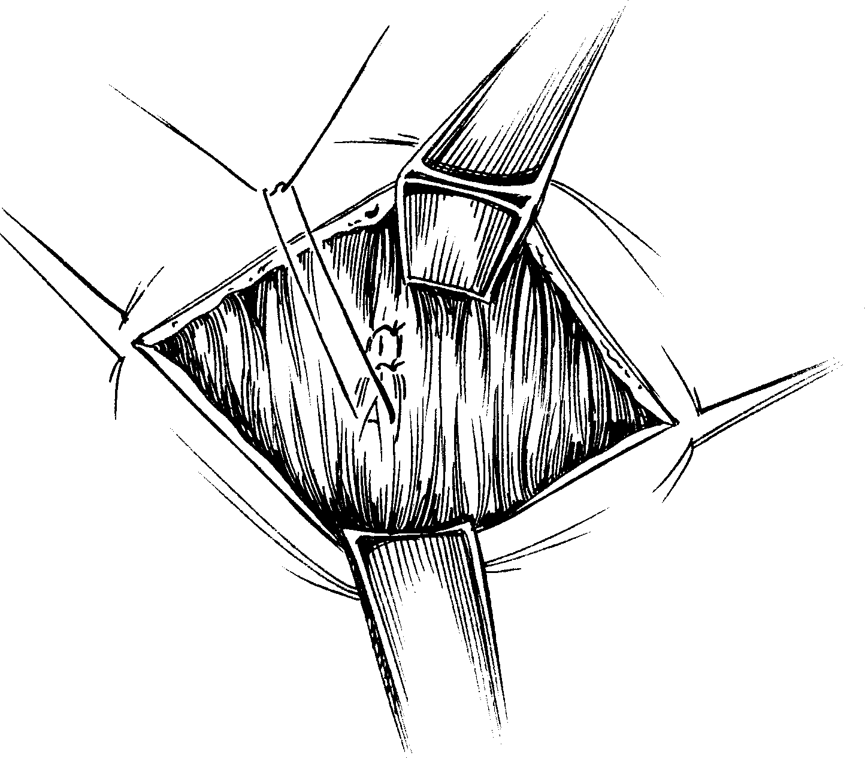
Пілородуоденопластика за Гейнеке-Мікулічем (Heineke-Mikulicz) з прошиванням кровоточивої судини в дні виразки

Slide 37
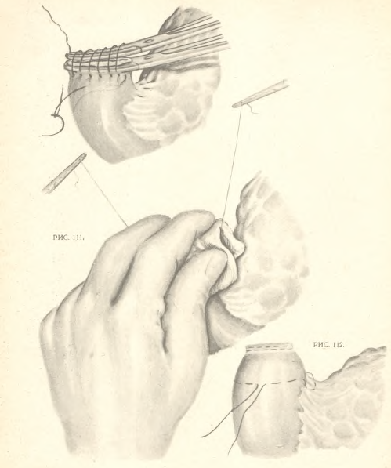
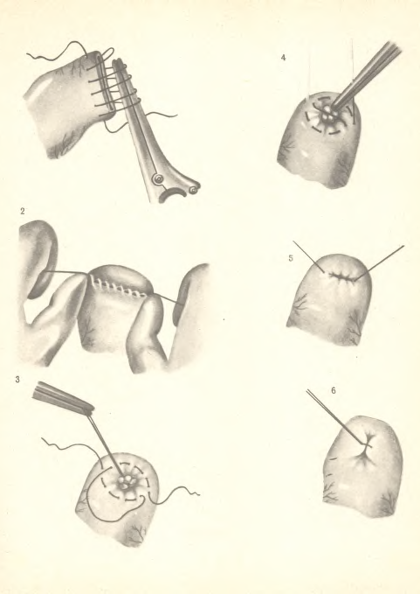
Обробка культі ДПК

Slide 38
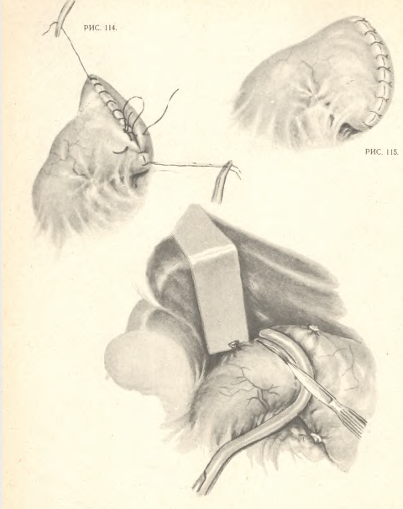
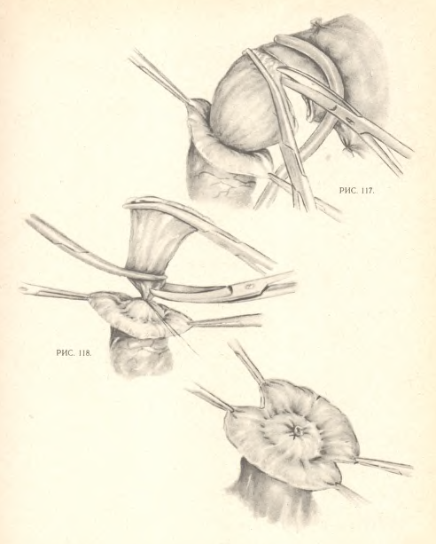
Обробка культі ДПК

Slide 39
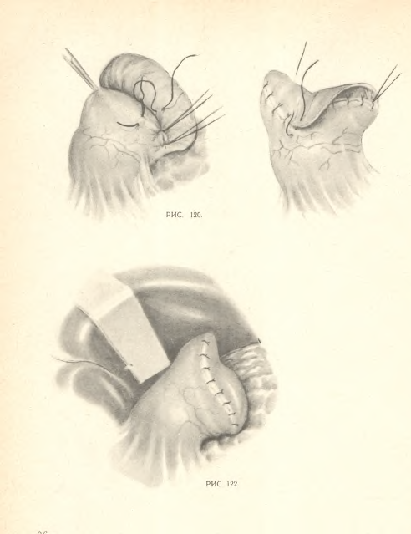
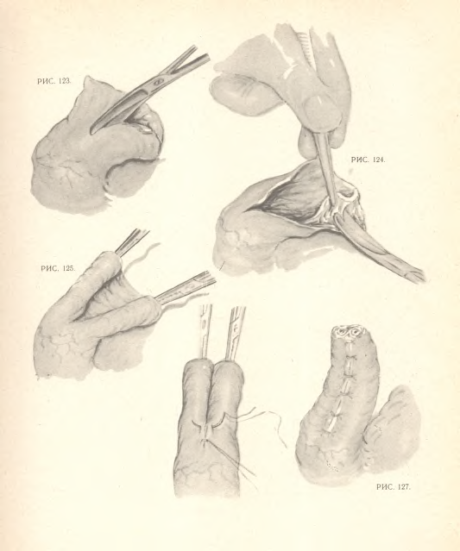
Обробка культі ДПК

Slide 40
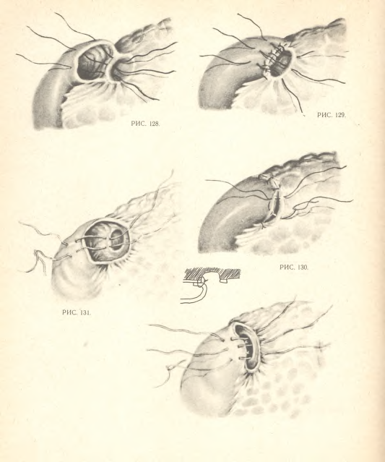
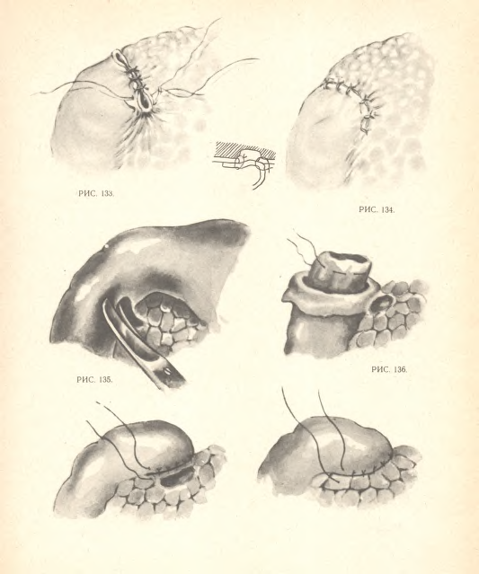
Обробка культі ДПК

Slide 41
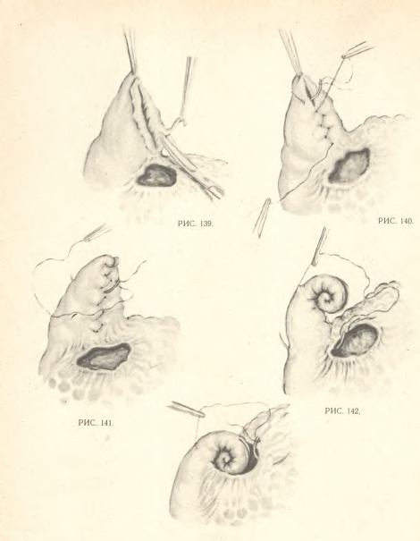
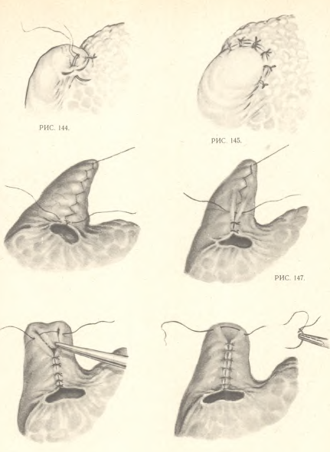
Обробка культі ДПК

Slide 42
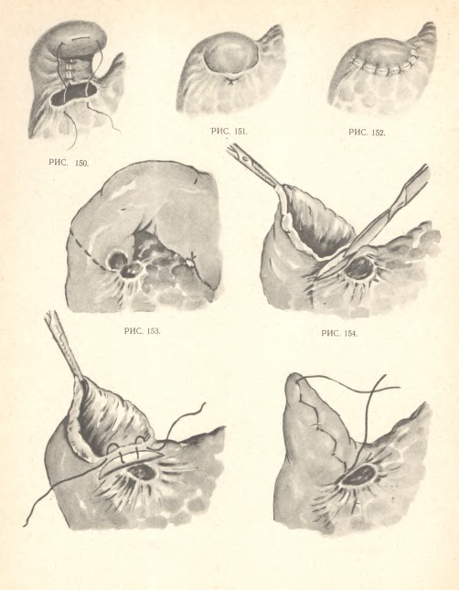
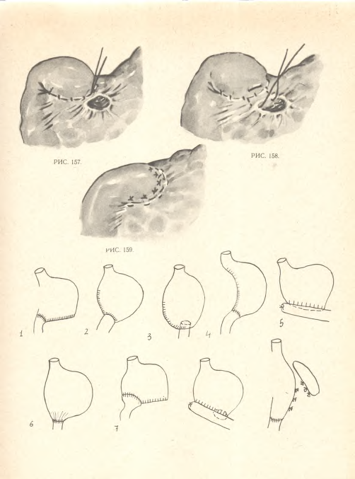
Обробка культі ДПК

Slide 43
Резекція шлунка по Більрот І
1- Пеана-Більрота, 2- Більрот І класичний, 3- Кохера, 4- Шмідена, Габерер (1 модифікація), 6- Габерер (2 модифікація), 7- Рідель-Томода, 8- Фінстерера, 9- Клеменса.

Slide 44
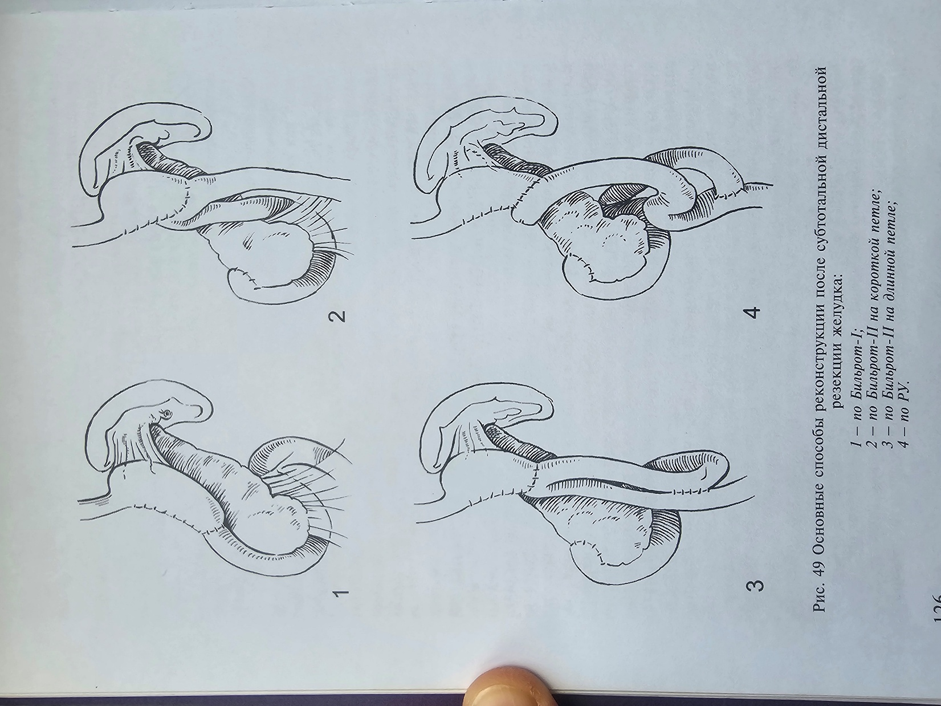
Основні способи реконструкції при резекції шлунка
Більрот-І
Більрот-ІІ на короткій петлі
Більрот-ІІ на довгій петлі
Ру

Slide 45
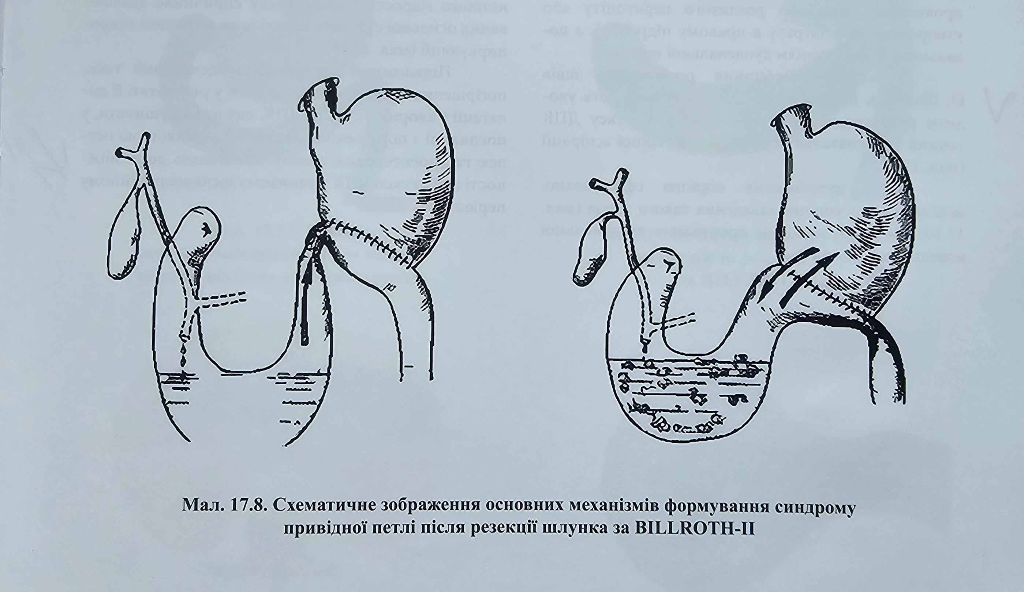
СИНДРОМ ПРИВІДНОЇ ПЕТЛІ

Slide 46
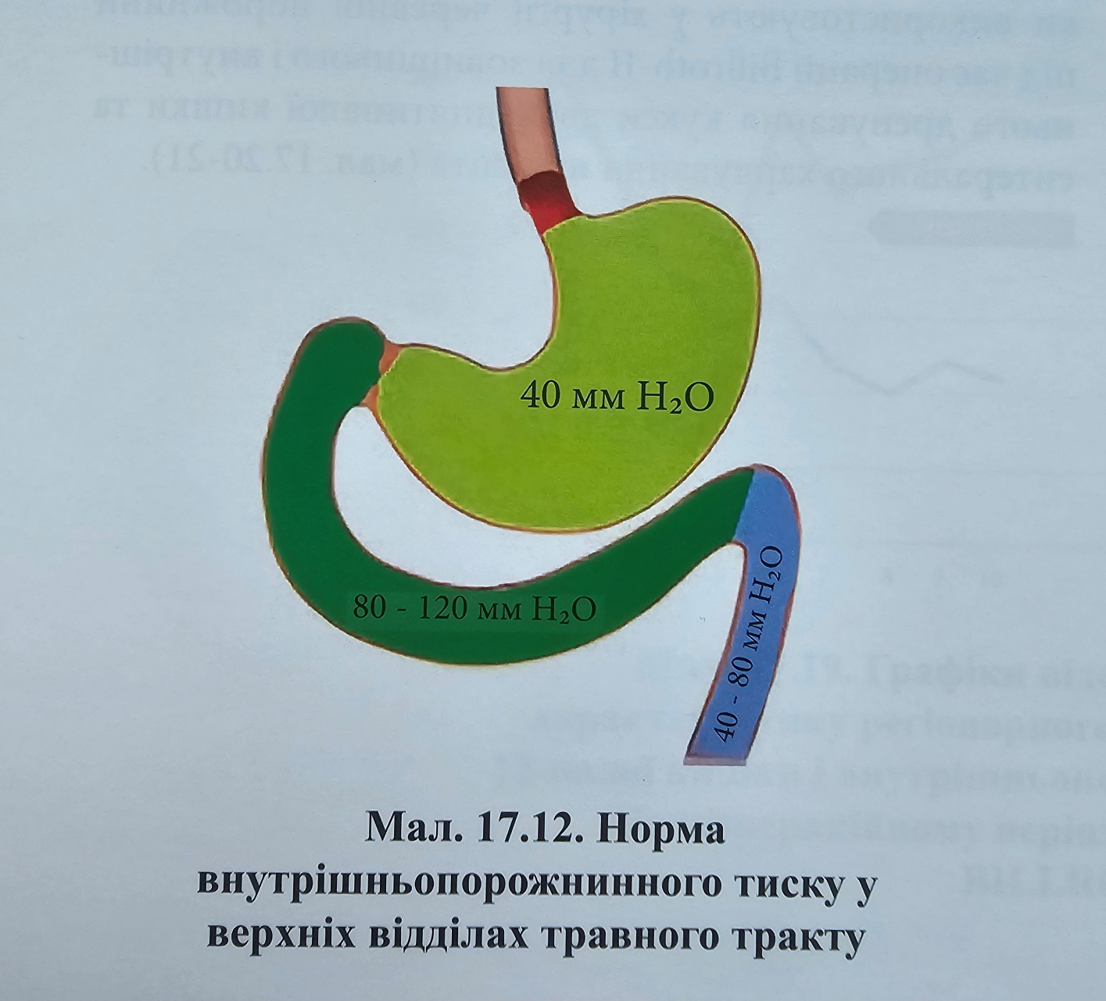
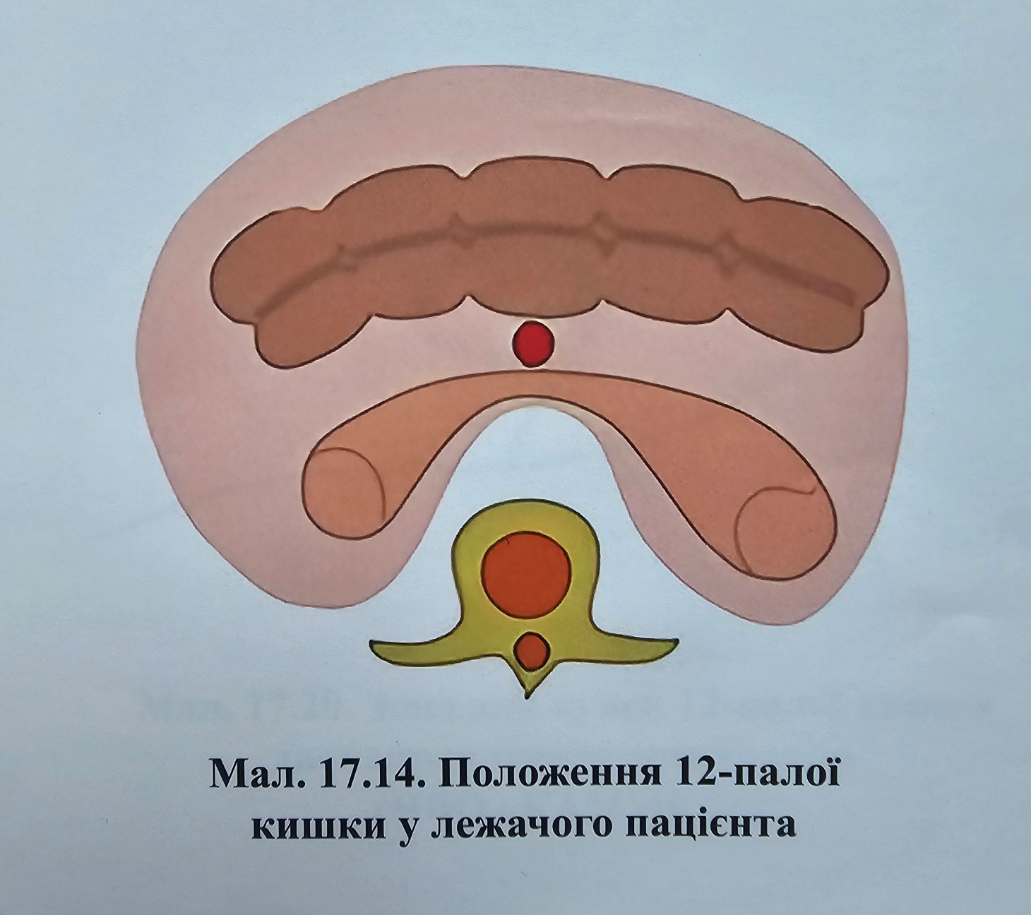
СИНДРОМ ПРИВІДНОЇ ПЕТЛІ

Slide 47
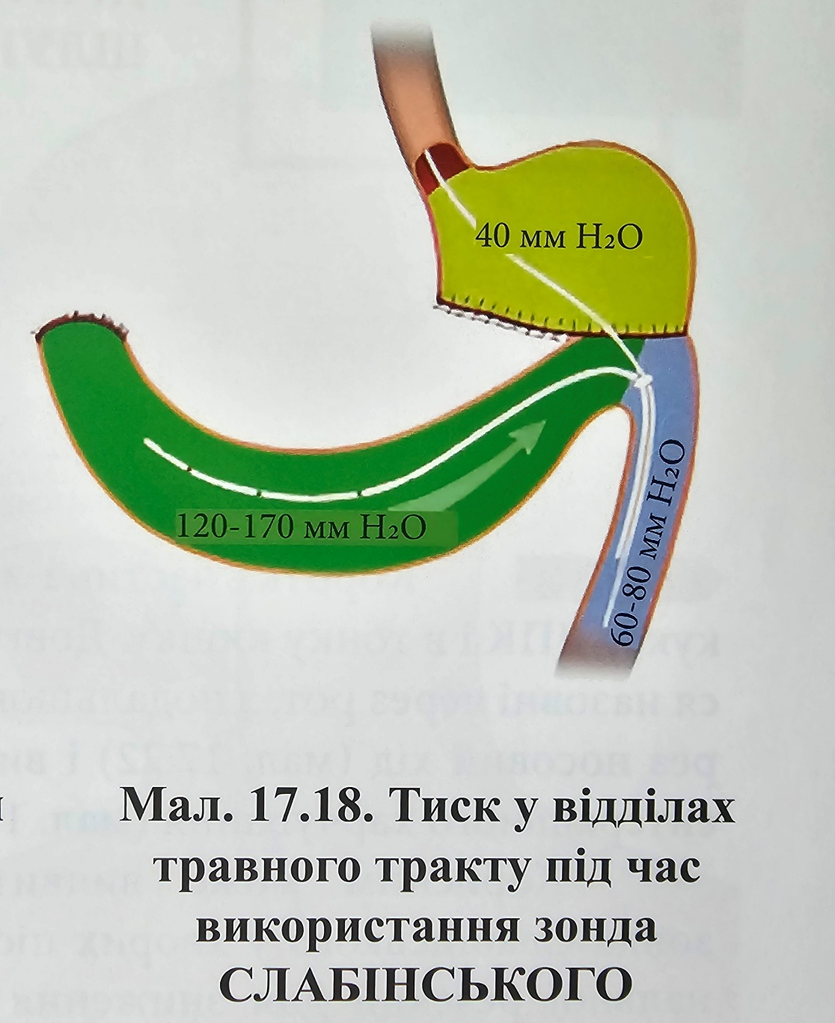
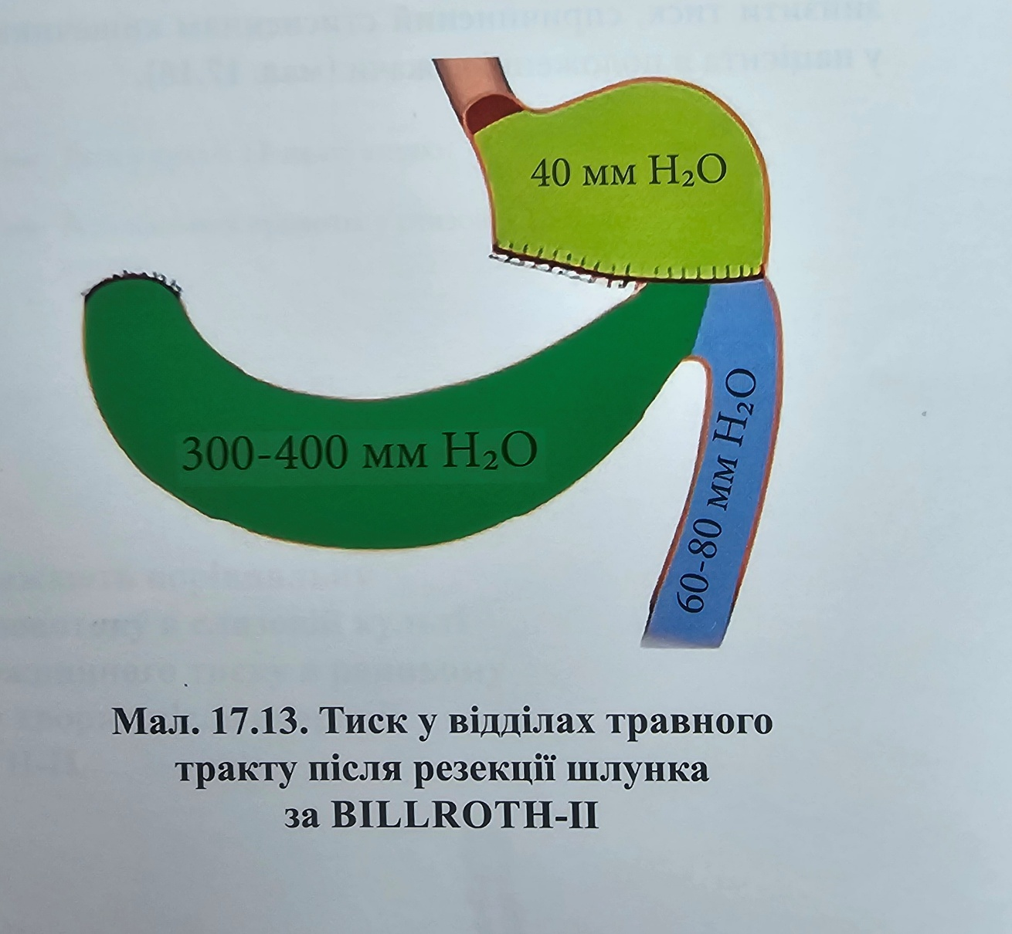
СИНДРОМ ПРИВІДНОЇ ПЕТЛІ

Slide 48
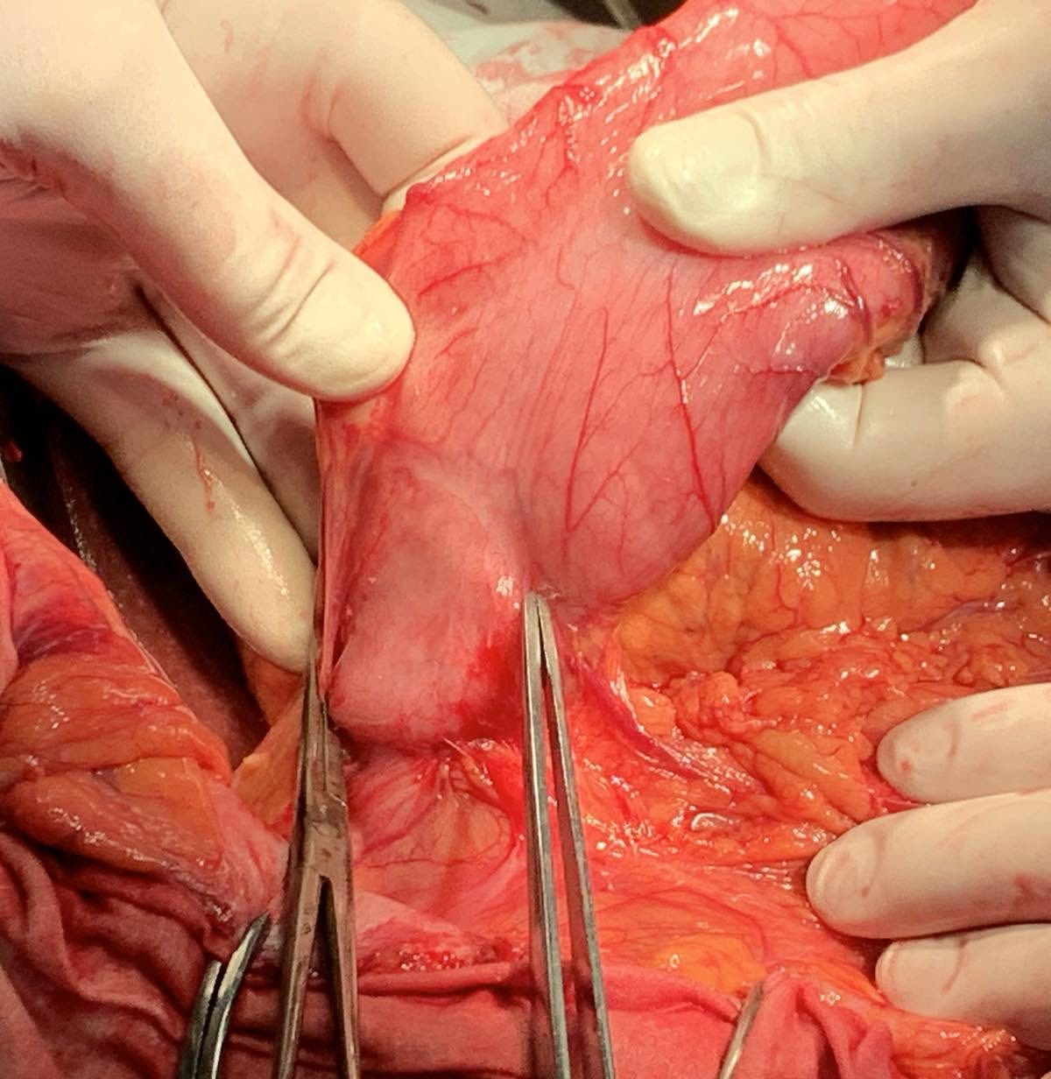

Slide 49
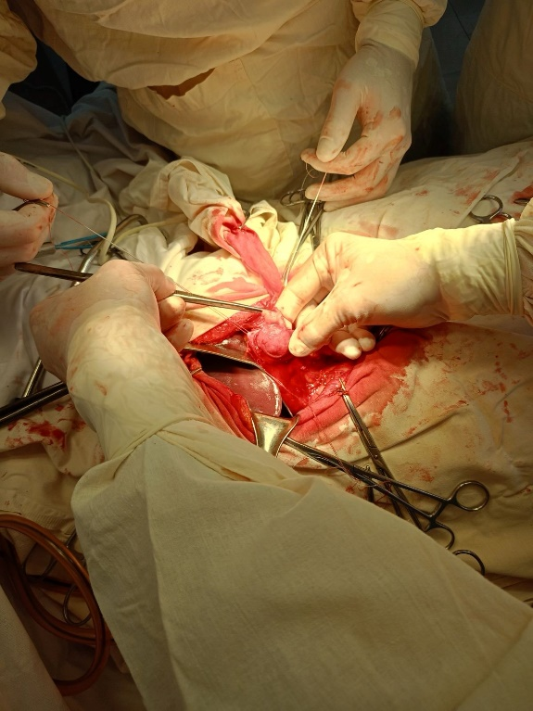
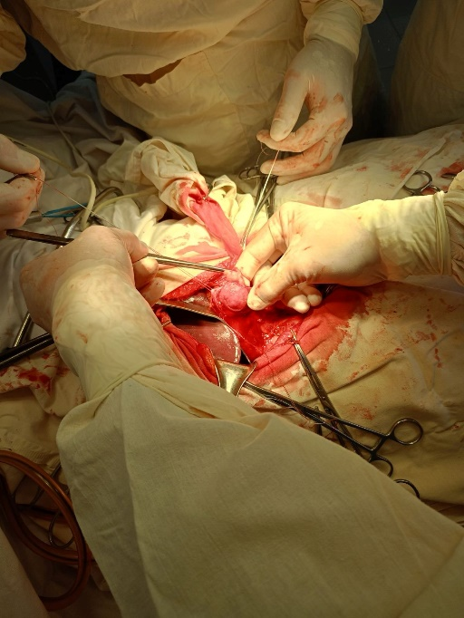

Slide 50
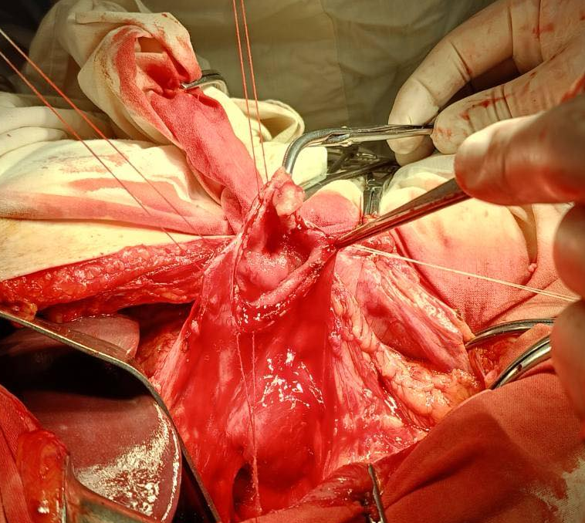
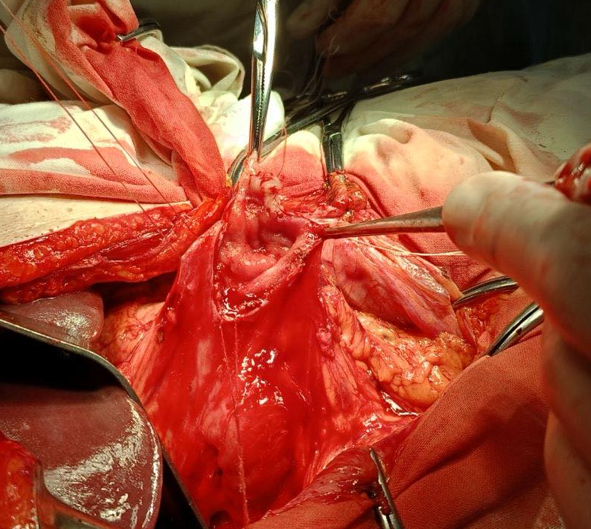

Slide 51
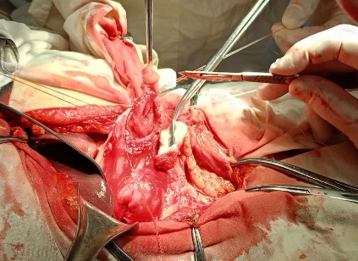


Slide 52
ВИСНОВКИ
Всі пацієнти з шлунково-кишковими кровотечами повинні знаходитись на лікування в хірургічному відділені або у відділені інтенсивної терапії.
Головне в діагностиці – розпізнати і встановити джерело кровотечі.
Ендоскопічний гемостаз є обов’язковим.
Не затягувати з операцією якщо вона показана.
Головною метою операції є зупинка кровотечі, а не радикальна операція.

Slide 53
Дякую за увагу!
«В дослідженні деяких явно нових проблем ми часто досягаємо успіху за допомогою вивчення робіт великих людей минулого»
Чарльз Мейо, 1865–1939
«Щоб перетравлювати знання, потрібно поглинати їх з апетитом»
А. Франс

